Slide 1
QUẢN LÝ QUÁN MIXUE

Slide 2

01.
Bài toán đặt ra
02.
Mô tả các yêu cầu lưu trữ và khai thác dữ liệu cơ bản của hệ thống
NỘI DUNG
03.
04.
Các chức năng
05.
Các câu hỏi truy vấn

Slide 3

ĐẶT VẤN ĐỀ
BÀI TOÁN
ĐẶT RA
Mixue hiện được nhắc đến là một trong những thương hiệu trà sữa lớn nhất Trung Quốc với độ nhận diện cực cao. Trước khi có được danh tiếng vang dội như vậy, Mixue từng là một cửa hàng bán đá bào lạnh (bingsu) ở huyện Trịnh Châu, tỉnh Hà Nam được ông Zhang Hongchao mở vào năm 1997.
Sau đó Mixue dần trở nên lớn mạnh nhờ sản phẩm hấp dẫn cùng với giá thành rẻ nhanh chóng được người trẻ yêu thích. Mixue cho phép nhượng quyền và trở nên phổ biến ở thị trường việt nam. Do đó việc có một cơ sở dữ liệu để quản lí chuỗi cửa hàng đang ngày càng phát triển này là vô cùng cần thiết.

Slide 4
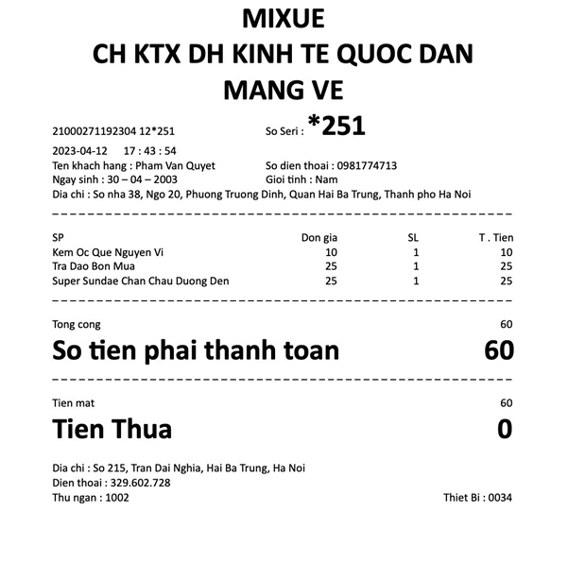
BÀI TOÁN THỰC TẾ
BÀI TOÁN
ĐẶT RA
Đối tượng người dùng hệ thống
Quy trình nghiệp vụ
Yêu cầu cơ bản (Hệ thống đáp ứng được các chức năng sau)
Các yêu cầu cụ thể
+ Tạo CSDL nhập liệu cho các bảng
+ Đáp ứng được các yêu cầu chức năng
Nguồn nguyên liệu đầu vào phải được quản lí theo sản phẩm
Cho phép nhân viên quản lí bổ sung cập nhật thông tin khách hàng / sản phẩm /nguyên liệu
Cung cấp chức năng hỗ trợ cho việc nhập và xuất nguyên liệu ra thành phẩm
Cung cấp chức năng lập lịch chấm công cho nhân viên
Báo cáo thống kê kho hàng, doanh thu, ...

Slide 5

02.
MÔ TẢ CÁC YÊU CẦU LỮU TRỮ VÀ KHAI THÁC DỮ LIỆU CƠ BẢN CỦA HỆ THỐNG

Slide 6
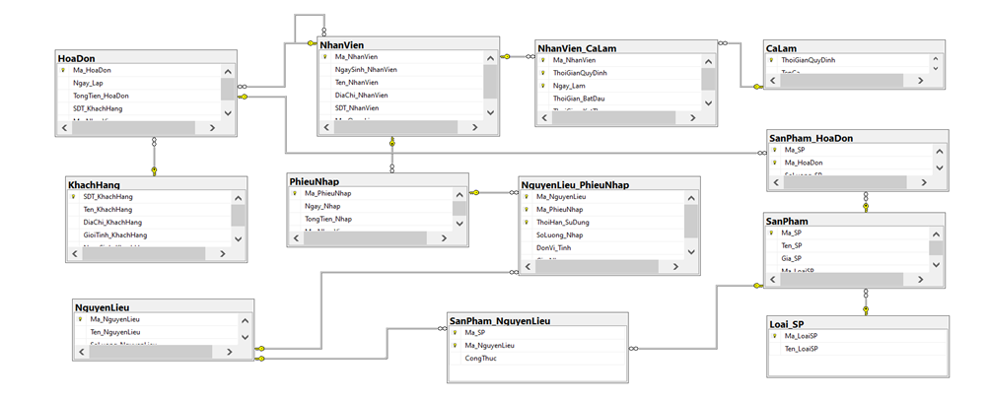
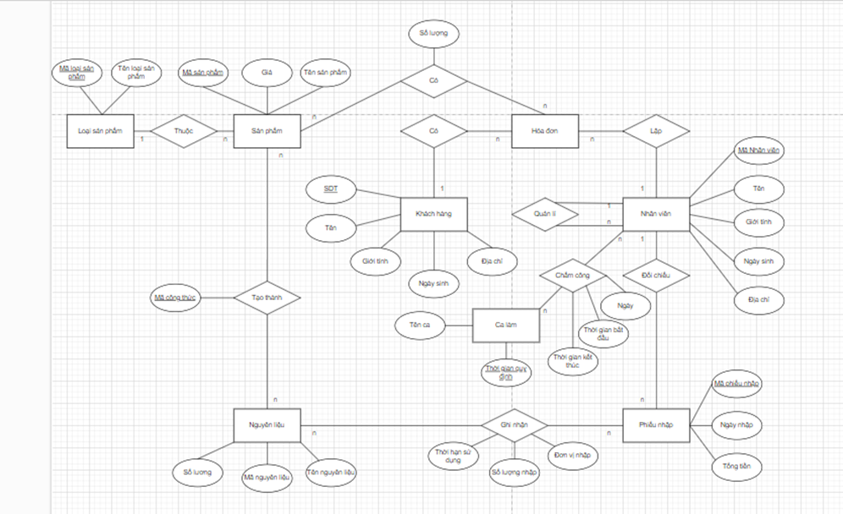
SƠ ĐỒ

Slide 7
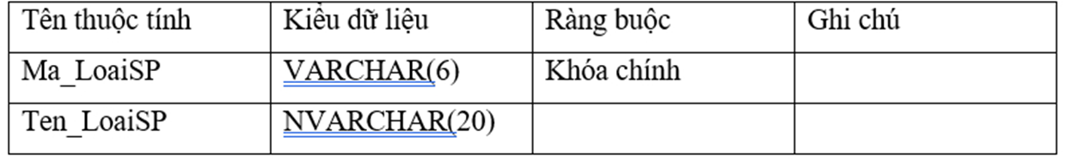
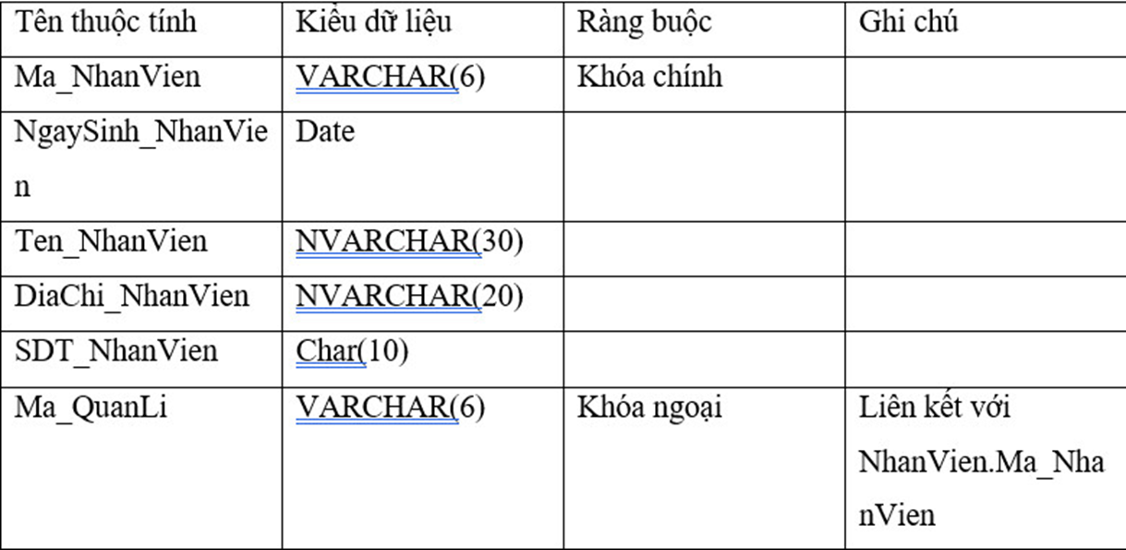
Bảng: Loai_SP
Bảng : NhanVien

Slide 8
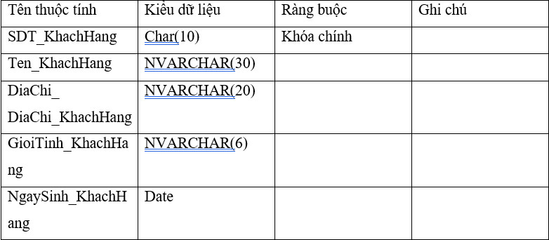
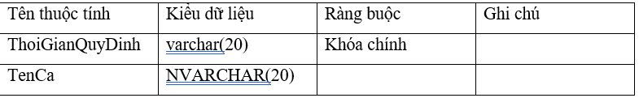
Bảng: KhachHang
Bảng : CaLam

Slide 9
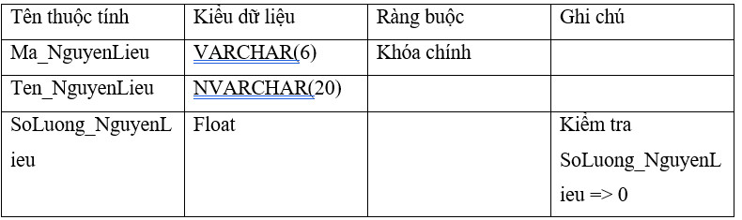
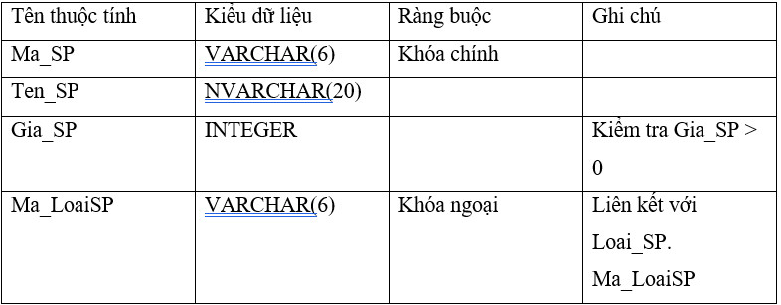
Bảng: NguyenLieu
Bảng: SanPham

Slide 10
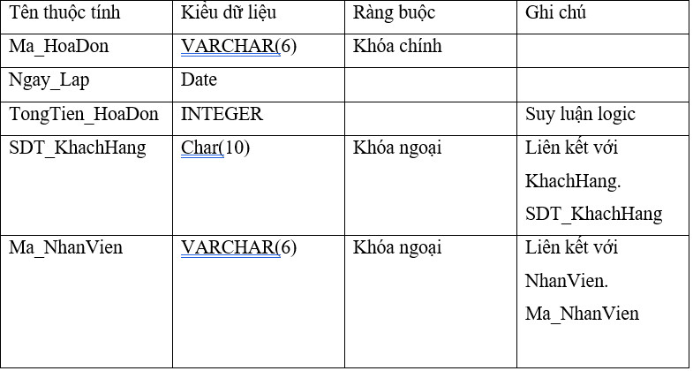
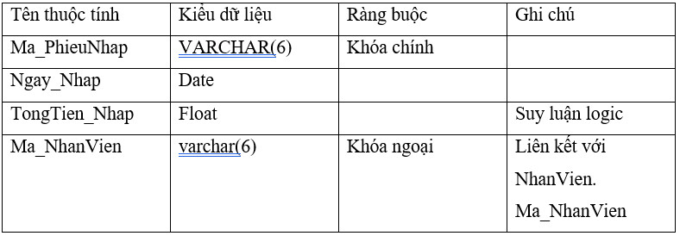
Bảng: HoaDon
Bảng: PhieuNhap

Slide 11
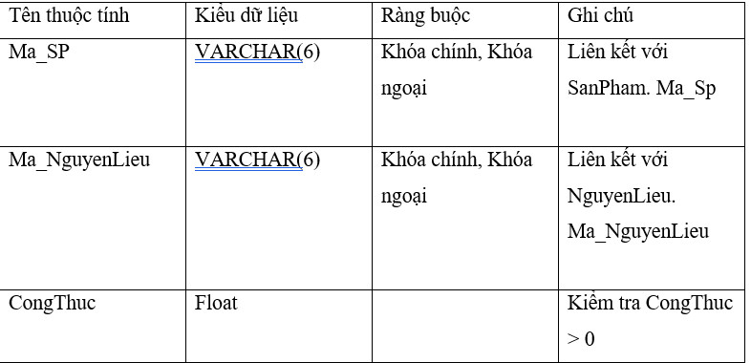
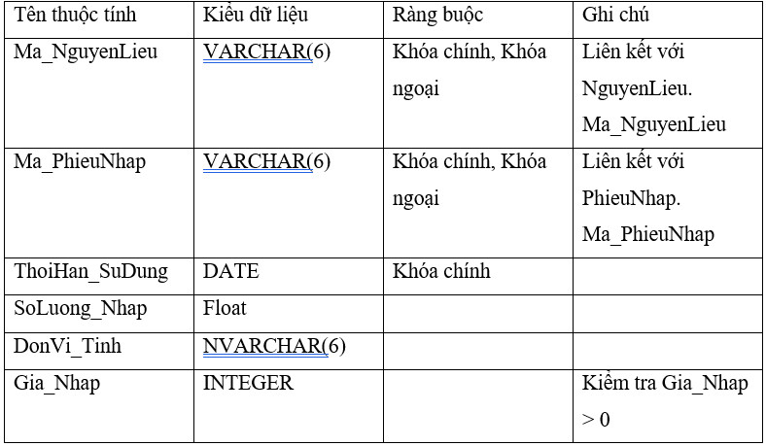
Bảng: SanPham_NguyenLieu
Bảng: NguyenLieu_PhieuNhap

Slide 12
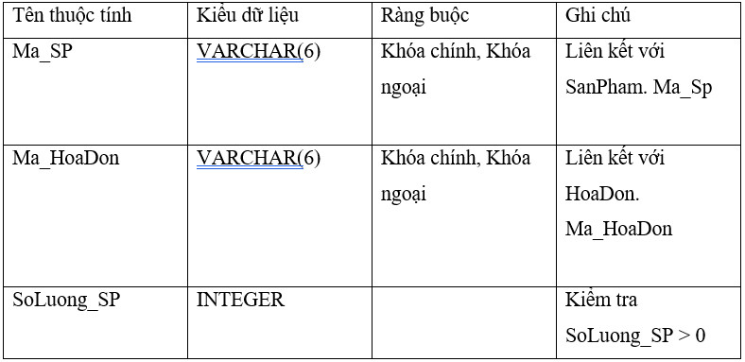
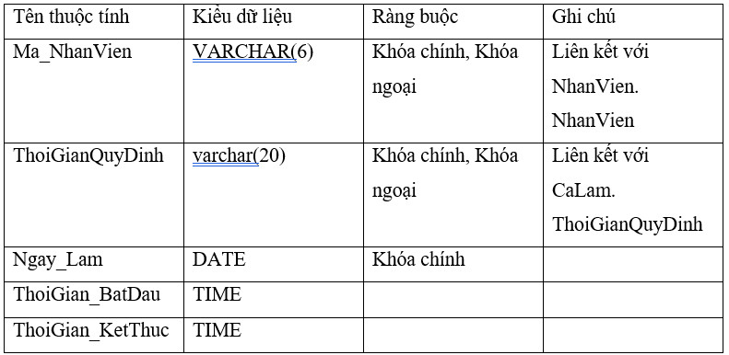
Bảng: SanPham_HoaDon
Bảng: NhanVien_CaLam

Slide 13
ĐỊNH NGHĨA
TRIGGER
CURSOR
Là một đối tượng được xác định để tự động thực thi một tác vụ hoặc hành động nào đó khi có sự thay đổi dữ liệu (insert, update, delete) của bảng hoặc tập hợp các bảng có liên quan. Trigger thường được sử dụng để kiểm soát, giám sát, xử lý các sự kiện hoặc hành động xảy ra trên cơ sở dữ liệu.
Là cơ chế được sử dụng để truy cập và quản lý kết quả của một truy vấn dữ liệu. Con trỏ giúp điều khiển việc duyệt qua từng bản ghi (record) trong một tập kết quả trả về từ một truy vấn.

Slide 14

CÁC CHỨC NĂNG
Service One
Service Two
Cập nhật tổng tiền hóa đơn (CapNhat_TongTien_HoaDon)
Cập nhật tổng tiền nhập hàng (CapNhat_TongTien_NhapHang)
Service Three
Service Four
Cập nhật tổng số lượng nguyên liệu khi khách mua hàng
(CapNhat_TongSoLuong_NguyenLieu_KhiKhachHangMua)
Cập nhật tổng số lượng nguyên liệu (CapNhat_TongSoLuong_NguyenLieu)

Slide 15
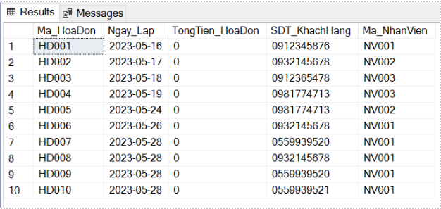
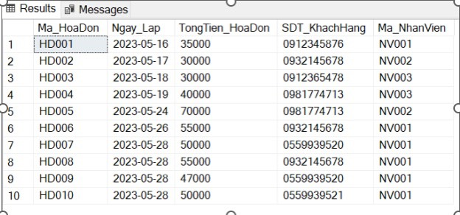
Cập nhập tổng tiền hóa đơn

Slide 16
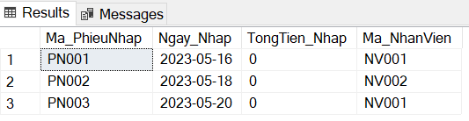
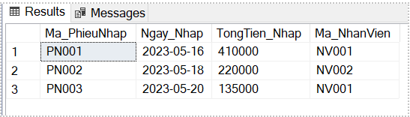
Cập nhập tổng tiền nhập hàng

Slide 17
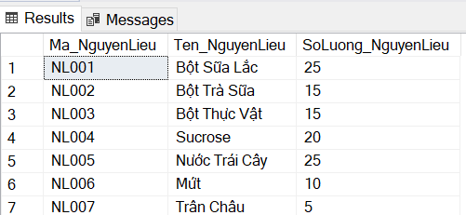
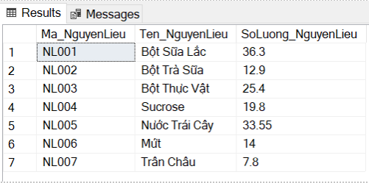
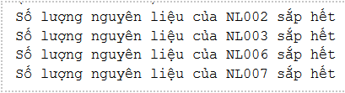
Cập nhập tổng số lượng nguyên liệu và số lượng nguyên liệu khi khách hàng mua

Slide 18
CÁC CÂU HỎI TRUY VẤN
Truy vấn về loại sản phẩm | Truy vấn về ca làm | Truy vấn về nguyên liệu trong phiếu nhập
Truy vấn về công thức sản phẩm | Truy vấn về nhân viên làm việc trong ca làm | Truy vấn về sản phẩm trong hóa đơn

Slide 19
CÁC CÂU HỎI TRUY VẤN
Truy vấn về thông tin nhân viên | Truy vấn về thông tin khách hàng | Truy vấn về hóa đơn
Truy vấn về phiếu nhập | Truy vấn về thông tin sản phẩm | Truy vấn về thông tin nguyên liệu

Slide 20

THANK YOU FOR LISTENING OUR PRESENTATION

